Slide 1
瓜地馬拉
對台
出口貿易商機
瓜地馬拉出口協會

Slide 2
瓜地馬拉對台貿易情形
出口額
進口額
貿易差額
$100 mill.
2020年瓜地馬拉對臺灣出口至總額為：
$6,522萬美元
$0 mill.
該數字與 2019 年出口額相比，
成長了13.12%。
($100 mill.)
2016
2017
2018
2019
2020
年份 | 出口額 |  |  | 進口額 |  |  | 貿易差額
2016 |  | $74,00 |  |  | $144,05 |  | ($70,05)
2017 |  |  |  |  | $152,75 |  | ($76,22)
 |  | $76,52
2018 |  | $55,16 |  |  |  |  | ($113,67)
 |  |  |  |  | $168,83
2019 |  | $57,65 |  |  | $159,65 |  | ($101,99)
2020 |  | $65,22 |  |  | $155,88 |  | ($90,66)
2020年瓜地馬拉自臺灣進口總額為：
$1億5,588萬美元
數據來源: 2020年瓜地馬拉中央銀行 (單位/百萬美元)

Slide 3
瓜地馬拉對臺出口產品
產品 | 2019年瓜國出口額(美元) | 2020年瓜國出口額(美元) | 總增長額(美元) | 總增長比(%)
蔗糖 | $39.581.795 | $44.613.763 | $5.031.968 | 12,71 %
咖啡 | $8.037.050 | $11.783.020 | $3.745.970 | 46,61 %
蝦及龍蝦 | $4.995.253 | $5.895.265 | $900.012 | 18,02 %
新鮮、乾燥及冷凍水果 | $515.499 | $812.287 | $296.788 | 57,57 %
衣類用品 | $619.022 | $719.547 | $100.525 | 16,24 %
皮革產品 | $149.641 | $262.873 | $113.232 | 75,67 %
金屬廢料及廢棄物（廢料） | $1.219.151 | $250.397 | ($968.754) | -79,46 %
鋁 | $380.816 | $231.970 | ($148.846) | -39,09 %
紙和紙板 | $81.692 | $152.701 | $71.009 | 86,92 %
天然橡膠 | $39.111 | $130.528 | $91.417 | 233,74 %
電氣用之機器及機械設備 | $5.533 | $110.516 | $104.983 | 1897,40 %
荳蔻 | $56.260 | $74.430 | $18.170 | 32,30 %
銅及相關製品 | $84.550 | $42.970 | ($41.580) | -49,18 %
植物球莖、根及觀賞植物 | $61.255 | $42.023 | ($19.232) | -31,40 %
寶石與半寶石及貴重金屬 | $49.080 | $24.227 | ($24.853) | -50,64 %
鋅 | $115.294 | $21.414 | ($93.880) | -81,43 %
糖及糖果製品 | $0 | $20.722 | $20.722
酒精飲品及醋 | $85.712 | $14.682 | ($71.030) | -82,87 %
紡織線 | $12.037 | $4.538 | ($7.499) | -62,30 %
總計 | $57.654.509 | $65.219.912 | $7.565.403 | 13,12 %

Slide 4
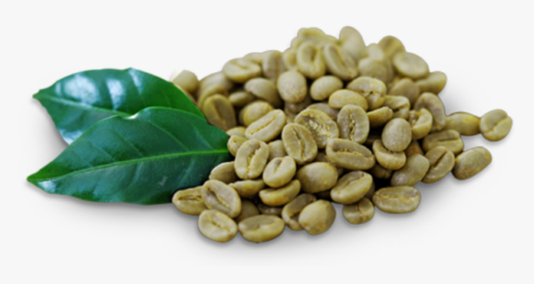
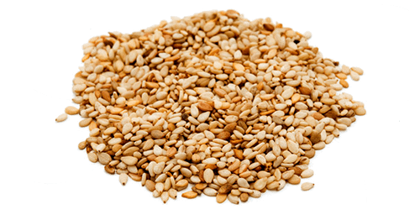
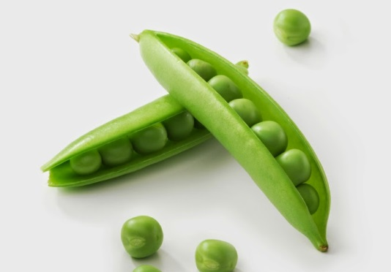
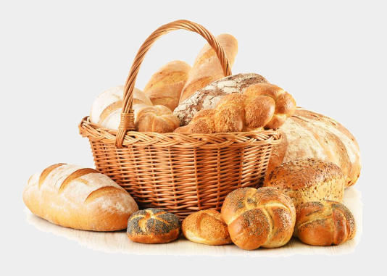
瓜地馬拉潛力銷台產品
稅則號別 | 產品名稱 |  | 潛力出口額 (美元) | 2020年台灣自全球進口總額(美元) | 2019-2020年 進口額成長(美元) | 近五年台灣進口額之 年均複合增長率
090111 | 未焙製咖啡，未抽除咖啡鹼者 |  | $5.313.825 | $133.090.000 | $21.269.000 | 6 %
120740 | 芝麻（粒或粉） |  | $2.087.449 | $64.082.000 | $11.285.000 | 5 %
340220 | 界面活性製劑、洗滌及清潔製劑 |  | $1.297.287 | $122.896.000 | $15.531.000 | 9 %
070810 | 豌豆，生鮮或冷藏（去殼或未去殼） |  | $1.227.842 | $4.032.000 | $318.000 | 1 %
190590 | 麵包、糕點、蛋糕、餅乾及其他烘焙食品 |  | $943.895 | $109.711.000 | $10.509.000 | 3 %

Slide 5
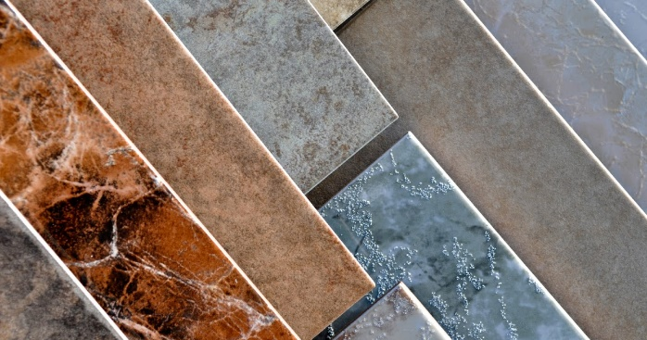
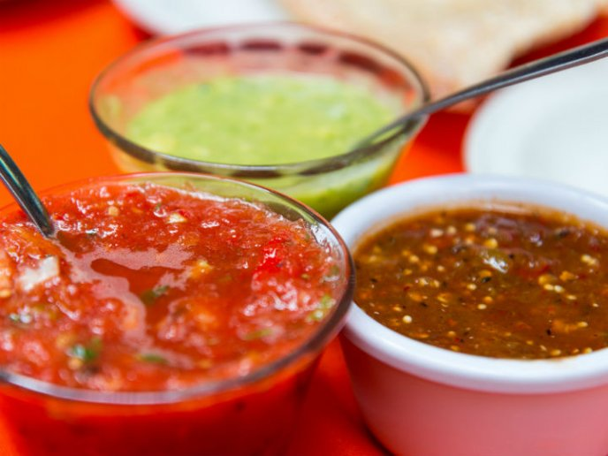
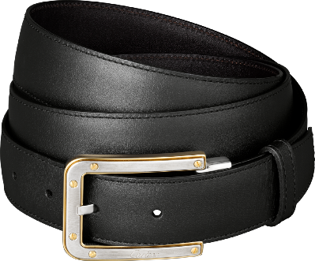
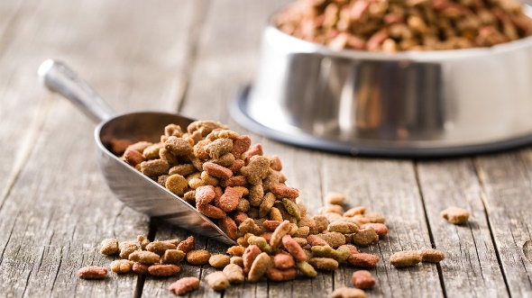
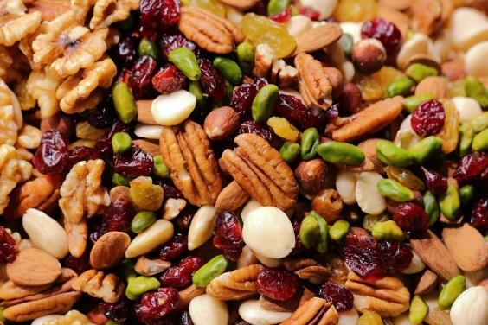
瓜地馬拉潛力銷台產品
稅則號別 | 產品名稱 |  | 潛力出口額 (美元) | 2020年台灣自全球進口總額(美元) | 2019-2020年 進口額淨增長 (美元) | 近五年台灣進口額之 年均複合增長率
6907 | 無釉陶瓷旗和鋪路磚、壁爐或牆磚 |  | $729.706 | $138.169.000 | $14.348.000 | 17 %
210390 | 醬料和調製醬料； 混合調味品 |  | $702.712 | $121.926.000 | $9.580.000 | 7 %
420330 | 皮帶和束帶、 皮革或合成革製 |  | $647.136 | $26.980.000 | $1.787.000 | 7 %
230910 | 批發狗糧或貓糧 |  | $577.952 | $193.944.000 | $9.091.000 | 7 %
2008 | 果實及 植物其他可食之部分 |  | $501.435 | $134.175.000 | $3.345.000 | 3 %

Slide 6
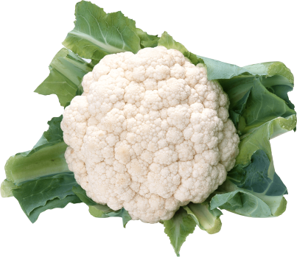
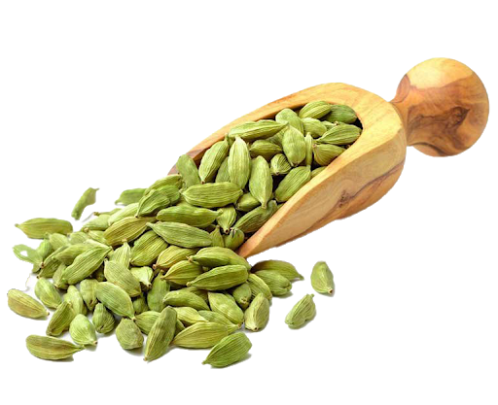
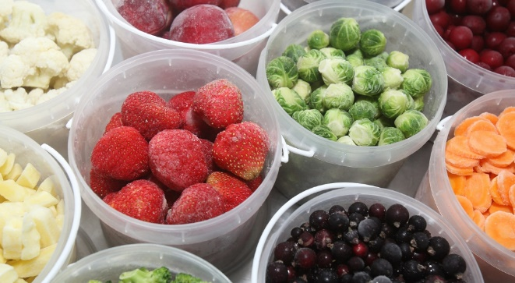
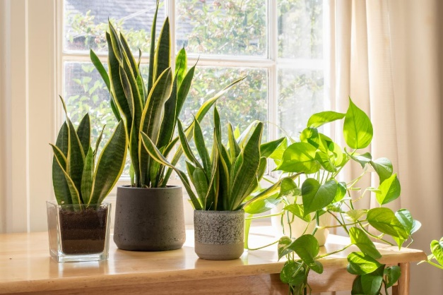
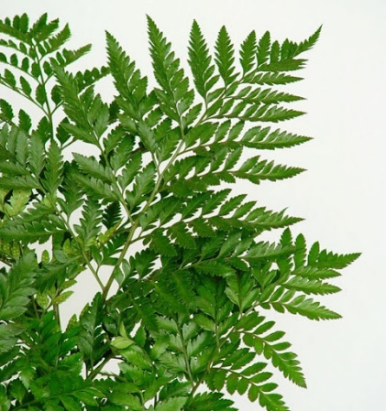
瓜地馬拉潛力銷台產品
稅則號別 | 產品名稱 |  | 潛力出口額 | 2020年台灣自全球 | 2019-2020年 | 近五年台灣進口額之
 |  |  | (美元) | 進口金額 US$ | 進口額淨增長 (美元) | 年均複合增長率
070410 | 白花椰菜或綠花椰菜 |  | $486.952 | $16.309.000 | ($4.680.000) | -3 %
0908 | 荳蔻 |  | $413.629 | $1.304.000 | $342.000 | 15 %
081190 | 冷凍水果和堅果 |  | $406 425 | $9 162 000 | ($603 000) | 7 %
060210 | 無根植栽與 嫁接植栽 |  | $208.130 | $2.398.000 | $10.000 | 4 %
0604 | 植物葉、樹枝 和其他部位 |  | $188.388 | $3.180.000 | ($1.078.000) | 16 %

